Slide 1
使用JMeter进行性能测试

Slide 2
目录
性能测试概念
性能测试的目的
常用的性能指标
JMeter介绍
JMeter示例
性能测试面临的问题

Slide 3
性能测试概念
性能测试是通过自动化的测试工具模拟多种正常、峰值以及异常负载条件来对系统的各项性能指标进行测试。
负载测试和压力测试都属于性能测试，两者可以结合进行。通过负载测试，确定在各种工作负载下系统的性能，目标是测试当负载逐渐增加时，系统各项性能指标的变化情况。压力测试是通过确定一个系统的瓶颈或者不能接受的性能点，来获得系统能提供的最大服务级别的测试。
Notes:
中国软件评测中心将性能测试概括为三个方面：应用在客户端性能的测试、应用在网络上性能的测试和应用在服务器端性能的测试。通常情况下，三方面有效、合理的结合，可以达到对系统性能全面的分析和瓶颈的预测。
JMeter的测试能力也不再仅仅只局限于对于Web服务器的测试，而是涵盖了数据库、JMS、Web Service、LDAP等多种对象的测试能力。在最新的 2.1.1 中，它还提供了对于 JUNIT 的测试。

Slide 4
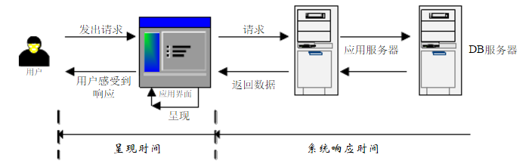
什么是性能测试-用户角度

Slide 5
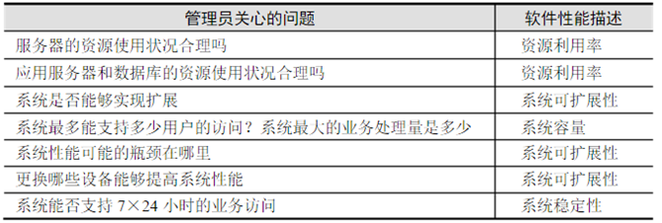
什么是性能测试-管理员角度

Slide 6
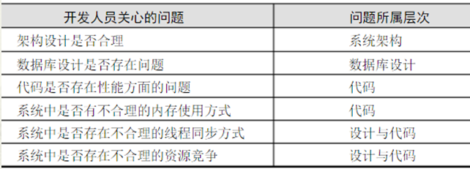
什么是性能测试-开发人员角度

Slide 7
性能测试的目的
验证软件是否能够达到用户提出的性能指标，同时发现软件系统中存在的性能瓶颈，以优化软件，最后起到优化系统的目的。

Slide 8
常用的软件性能指标
响应时间
用户并发数
吞吐量
服务器性能计数器
Notes:
点击数：（Hits per second）点击数是衡量Web Server处理能力的一个很有用的指标。需要明确的是：点击数不是我们通常理解的用户鼠标点击次数，而是按照客户端向Web Server发起了多少次http请求计算的，一次鼠标可能触发多个http请求，这需要结合具体的Web系统实现来计算。
在评定服务器的性能时，应该结合TPS和并发用户数，以TPS为主，并发用户数为辅来衡量系统的性能。
TPS：Transaction Per Second, 每秒事务数, 是衡量系统性能的一个非常重要的指标
QPS
TPS
PV:Page View的缩写。用户通过浏览器访问页面，对应用服务器产生的每一次请求,记为一个PV.
CPU资源：指应用服务系统的CPU资源占用率。CPU资源是判断系统处理能力以及应用运行是否稳定的重要参数。

Slide 9
响应时间
响应时间(ResponseTime)是指从客户端发一个请求开始计时，到客户端接收到从服务器端返回的响应结果结束所经历的时间，响应时间由请求发送时间、网络传输时间和服务器处理时间三部分组成。不包括浏览器上面的内容显示时间，即“呈现时间”，因为呈现时间很大程度上取决于客户端的表现，例如一台内存不足的客户端机器在处理复杂页面的时候，其呈现时间可能就很长，而这并不能说明整个系统的性能。
Notes:
一般情况下，需要定义三种情况下的系统的响应时间：
（1）闲时响应时间：指系统中访问用户数量较少的情况下，用户访问系统的响应时间，也可理解为在不受其他用户干扰的情况下，系统应该具有的性能表现。
（2）忙时响应时间：指在系统处理正常访问用户量的情况下，用户访问系统的响应时间。该指标定义了系统在正常访问状态下应该具有的响应时间要求，体现了系统在正常访问状态下的性能表现。
（3）峰时响应时间：指在系统具有大量并发用户的情况下，用户访问系统的响应时间。该指标定义了系统在承载最大并发用户情况下应该具有的响应时间要求，体现了系统压力负荷最大情况下的性能表现，也可以理解为系统最大响应时间。

Slide 10
并发用户数
并发用户数是指现实系统中操作业务的用户，在性能测试工具中，一般称为虚拟用户数(Virutal User)，注意并发用户数跟注册用户数、在线用户数有很大差别的，并发用户数一定会对服务器产生压力的，而在线用户数只是 ”挂” 在系统上，对服务器不产生压力，注册用户数一般指的是数据库中存在的用户数。
Notes:
并发用户数指系统能够同时处理的用户请求的数目，也可以理解为同时向系统提交请求的用户数目。注册用户数指系统中全部注册用户的数量；在线用户数指在相同时间段内登录了系统，并在系统中进行操作的用户数量。
平均并发用户数：指在系统正常访问量情况下的并发用户数。 最大并发用户数：指在峰值访问情况下的并发用户数。 如何判断是否达到峰值访问情况：
（1）系统响应时间达到了峰值响应时间，即系统的响应时间已经达到了用户能够接收的上限。
（2）系统服务器资源利用率已经达到了上限，即服务器的CPU利用率、内存利用率等指标已经达到了需求规定的上限。
（3）系统请求成功率，即成功请求数/总请求数。当系统压力过大时，某些用户请求就会执行失败，如果失败率过高，就说明系统已经达到了处理能力的上限，所以可以根据成功率来判断是否已经达到了最大并发用户数。 平均并发用户数仅反映了系统某个时刻的用户访问情况，并不反映系统的性能情况；而最大并发用户数反映了系统的处理能力，往往作为一项重要的性能指
标在需求分析时进行定义。

Slide 11
吞吐量
吞吐量指单位时间内系统处理的请求数量，体现系统的整体处理能力。系统吞吐量越大，说明系统性能越好。吞吐量是基于并发用户数的，表示：吞吐量和并发用户数相关，不同的并发用户数下，吞吐量一般是不同的。
计算公式：总请求数 / 处理完成这些请求数所花费的时间，即Request per second=Complete requests / Time taken for tests
Notes:
吞吐量是我们常见的一个软件性能指标，对于软件系统来说，“吞”进去的是请求，“吐”出来的是结果，而吞吐量反映的就是软件系统的“饭量”，也就是系统的处理能力，具体说来，就是指软件系统在每单位时间内能处理多少个事务/请求/单位数据等。但它的定义比较灵活，在不同的场景下有不同的诠释，比如数据库的吞吐量指的是单位时间内，不同SQL语句的执行数量；而网络的吞吐量指的是单位时间内在网络上传输的数据流量。吞吐量的大小由负载（如用户的数量）或行为方式来决定。举个例子，下载文件比浏览网页需要更高的网络吞吐量。
RPS：请求数/秒，描述系统每秒能够处理的最大请求数量。
PPS：页面数/秒，描述系统每秒能够现实的页面数量。
PV：（Page View）页面数/天，描述系统每天总的Page View数量。用户通过浏览器访问页面，对应用服务器产生的每一次请求，记为一个PV。
TPS：事务/秒，描述系统每秒能够处理的事务数量。
QPS：查询/秒，描述系统每秒能够处理的查询请求数量。

Slide 12
服务器性能计数器
服务器性能计数器指服务器或操作系统性能的一些数据指标，在性能测试中发挥着监控和分析的关键作用。常用的操作系统性能计数器包括System Load、进程与线程数、使用内存数、CPU使用率、磁盘I/O、网络I/O等。
资源利用率反映的是在一段时间内服务器资源平均被占用的情况，能够更加直观的反映系统当前的运行情况，例如CPU利用率如果达到80%，就说明当前CPU基本已经耗尽，系统处于满载状态。所以在进行性能需求分析时，往往通过资源利用率指标来定义服务器性能要求。
Notes:
参考博客：http://blog.csdn.net/catoop/article/details/50781952
通过JMeter插件来监控服务器CPU、内存、磁盘、网络等相关资源

Slide 13
JMeter介绍
Apache JMeter可以用于对静态和动态资源（文件、Servlet、Perl脚本、Java对象、数据库和查询、FTP服务器等）的性能进行测试。它可以用于对服务器、网络或对象模拟繁重的负载来测试服务器/脚本/对象在大并发负载下的表现。

Slide 14
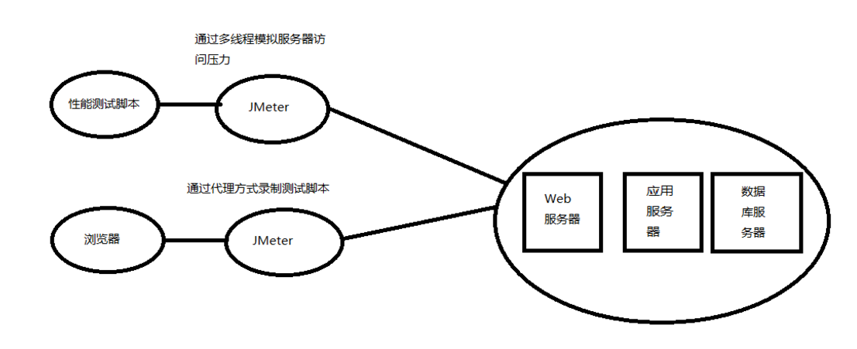
Jmeter工作原理
以Web性能测试为例，JMeter可以作为Web服务器与浏览器之间的代理网关，以便捕获浏览器的请求和Web服务器的响应，如此就可以生成性能测试脚本。有了性能测试脚本，JMeter就可以通过线程数来模拟真实的用户对Web服务器的访问压力。

Slide 15
JMeter特性
支持对多种服务器测试（Web-HTTP,HTTPS;SOAP;Database;LDAP;JMS;Mail-POP3(S) and IMAP(S)）
支持通过录制/回放方式获取测试脚本
具备高可移植性，是100%纯Java程序
采用多线程框架，允许通过多个线程并发取样及通过独立的线程组对不同的功能同时取样
精心设计的GUI支持高速用户操作和精准计时
完全 Swing 和轻量组件支持(预编译的JAR使用 javax.swing.*)包

Slide 16
JMeter常用模块介绍
测试计划：用来描述一个性能测试，包含与本次性能测试所有相关的功能。也就说本次性能测试的所有内容是一个计划的。
线程组：是任何测试计划的起点，用户通过线程组的控制面板，可以设置线程数；设置线程启动周期；设置执行测试脚本的循环次数。
控制器：包括采样器和逻辑控制器。采样器指用于向指定服务器发送请求，并等待服务器的请求。 JMeter采样器包含：FTP Request；HTTP Request；JDBC Request；Java object request；LDAP Request；WebService(SOAP) Request等。逻辑控制器，可以使用逻辑控制器来控制JMeter的测试逻辑，比如何时发送请求。逻辑控制器可以改变其子测试元件的请求执行顺序。
监听器：用于展示测试结果数据，包括查看结果树、图像结果、用表格查看结果、聚合报告等形式。所保存的数据都是同样的，区别就在于如何展示。
Notes:
就是通常添加运行的线程。通俗的讲一个线程组，可以看做一个虚拟用户组，线程组中的每个线程都可以理解为一个虚拟用户。线程组中包含的线程数量在测试执行过程中是不会发生改变的。
每一个Jmeter线程都会完整的执行测试计划，而且它们之间是完全独立运行的。参数Ramp-Up Period告诉Jmeter达到最大线程数需要多长时间。假定共有10个线程， Ramp-Up Period为100秒，那么Jmeter就会在100秒内启动所有10个线程，并让它们运转起来。每个测试线程都会在上一个线程启动10秒之后才开始运行。假定共有30个线程， Ramp-Up Period为120秒，那么线程启动的间隔就是4秒。
Ramp-Up Period不能设置的太短，否则在测试的初始阶段会给服务器过大的压力；也不能设置的太长，否则就会发生第一个线程已经执行完毕，而最后一个线程还没有启动的情况（除非有这样的需求）。
调度器：另外还可以设置“持续时间”和“启动时间”，“启动延迟”会使“启动时间”无效，而“持续时间”会使“结束时间”无效；设定测试运行的“启动时间”和“结束时间”，测试启动以后，会一直等待，直到用户设定的启动时间；如果已经到达了结束时间，Jmeter就会终止测试运行，否则会继续下一个测试循环。
采样器会按照其在测试树中的顺序去执行，还可以用逻辑控制器来改变采样器运行的重复次数。
例如，当测试人员想往服务器发送一个HTTP请求时，就加入一个HTTP请求采样器。
监听器可以将测试数据导入到文件中，以供后续分析；还可以配置所需文件的字段；以及选用的存储格式（CSV或者XML）。
FTP：文件传输请求
LOAP Request：轻量目录访问协议
WebService：面向服务的编程，它是不依赖于语言，不依赖于平台，可以实现不同的语言间的相互调用，通过Internet进行基于Http协议的网络应用间的交互。

Slide 17
性能测试示例-----HTTP
需求：并发登录的性能
场景：1s增加2个线程；运行2000次；看20并发下的表现
监控：成功率、响应时间、标准差、cpu、mem、io等
步骤：Badboy录制脚本；导入到JMeter；设置线程数；设置参数化；添加指标监控；查看结果报告
Notes:
Mem：内存
场景：1s增加2个线程；运行2000次
分别看在20,40,60并发下的表现
线程数20，Ramp-Up Period:10，循环次数：100
20除以10就是2，1s增加2个线程；20乘以100就是2000，一共请求2000次
线程数/Ramp-Up Period=增加线程数
线程数*循环次数=最终请求次数
Ramp-Up Period*循环时间=运行时间

Slide 18

Badboy录制
录制并导出保存为JMeter文件
Notes:
注意：可以用Badboy录制脚本，也可以通过JMeter自带的代理服务器进行录制
Badboy也是一个独立的测试工具，也可以用于性能测试，之所以用badboy进行录制，是因为它可以保存为jmeter可用的脚本，方便。
利用JMeter的代理服务器功能 进行脚本录制(1) 在测试计划中添加线程组，在线程组中添加逻辑控制器－录制控制器。 在工作台中添加非测试元件－HTTP代理服务器。 端口：即代理服务器的监听端口，我们设为8080。 目标控制器选择：测试计划>线程组； 分组选择：每个组放入一个新的控制器。 在HTTP代理服务器中添加定时器－高斯随机定时器（用于告知Jmeter来在其生成的HTTP请求中自动的增加一个定时器）。定时器将会使相 应的的取样器被延迟。 延时的规则是，在上一个访问请求被响应并延时了指定的时间后，下一个被定时器影响的取样访问请求才会被发送出去。
如果在代理服务器元件里使用了高斯随机定时器，就应该在其中的固定延迟偏移（Constant Delay Offset）设置项里添上${T}（用于自动引用纪录的延迟时间）。 代理服务器配置好以后，点击启动，代理服务器就会开始记录所接受的HTTP 访问请求。 打开浏览器，打开Internet选项，将局域网（LAN)设置中的代理服务器设为：localhost，端口为在代理服务器中设的端口：8080。 在浏览器地址栏中输入地址并进行相关的操作进行录制，录制完成后， 停止HTTP 代理服务器; 在录制控制器元件上单击右键将记录的元件保存为一个文件用于以后重用，另外，不要忘了恢复浏览器的代理服务器设置。

Slide 19
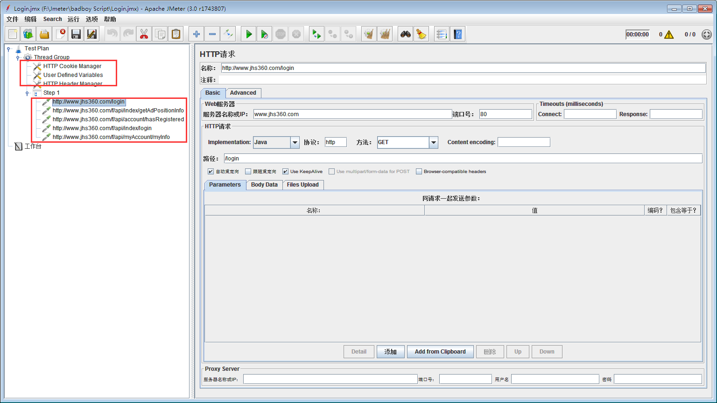
导入脚本到JMeter

Slide 20
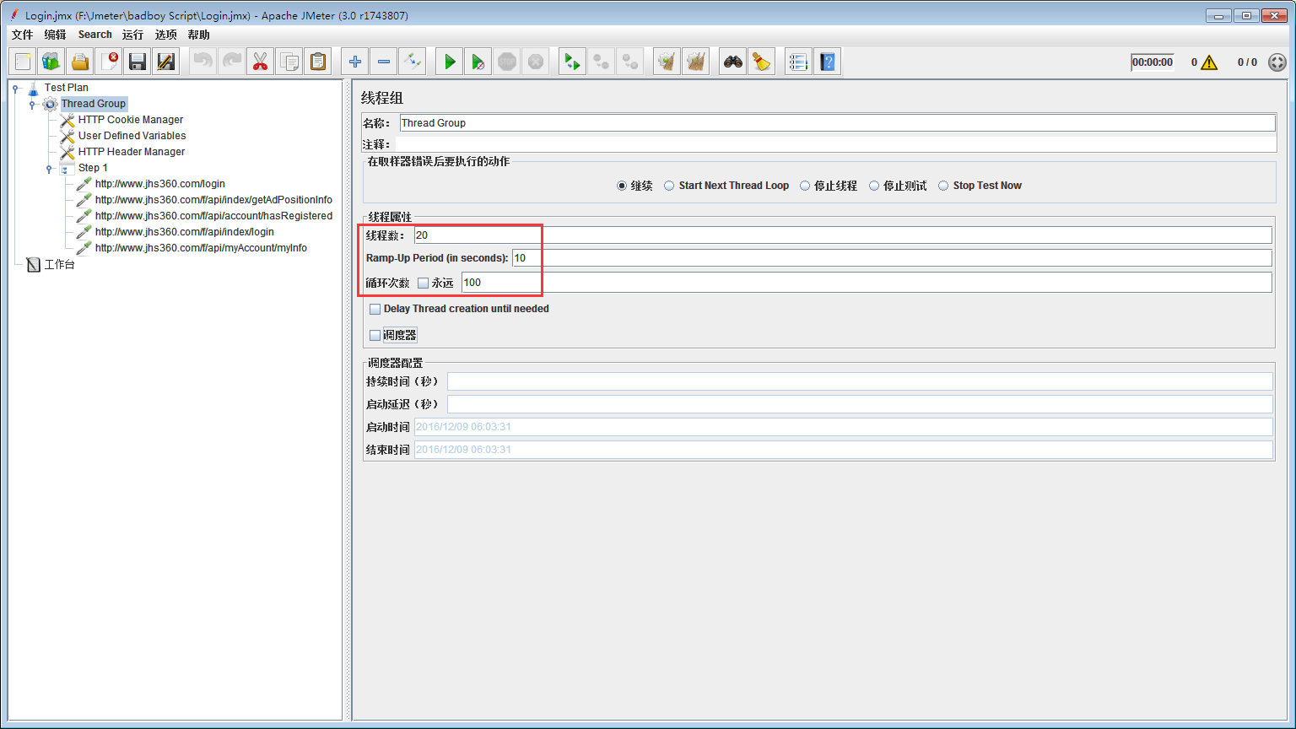
设置线程数
Notes:
场景：1s增加2个线程；运行2000次
分别看在20,40,60并发下的表现
线程数20，Ramp-Up Period:10，循环次数：100
20除以10就是2，1s增加2个线程；20乘以100就是2000，一共请求2000次
线程数/Ramp-Up Period=增加线程数
线程数*循环次数=最终请求次数
Ramp-Up Period*循环时间=运行时间
Ramp-Up Period(in-seconds)代表隔多长时间执行

Slide 21
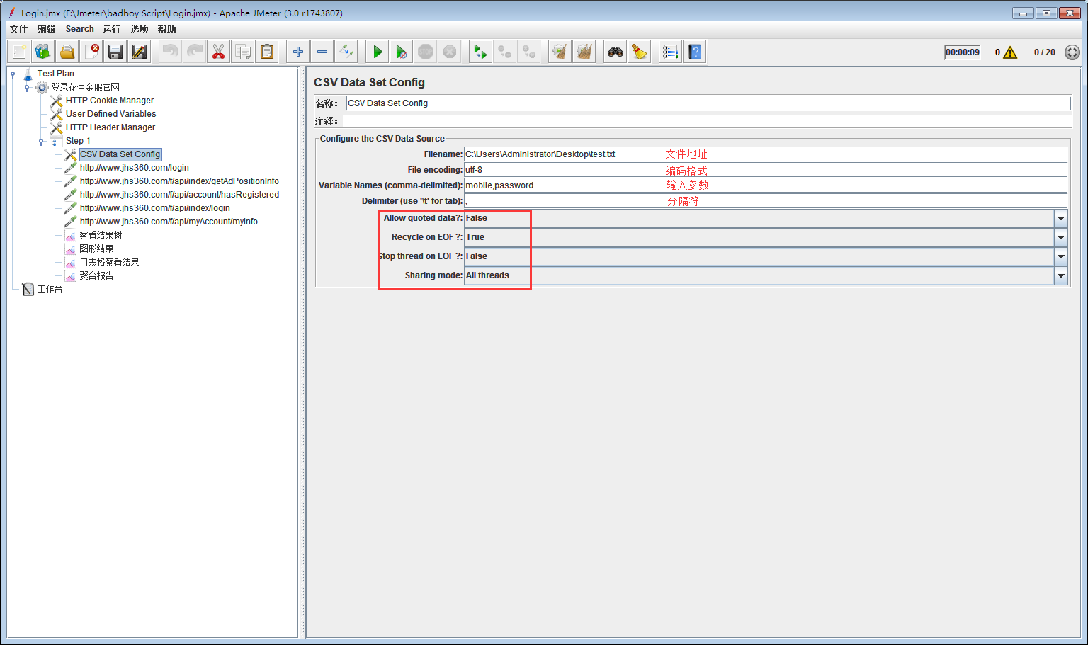
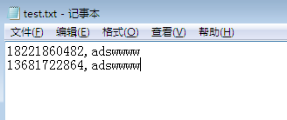
设置参数化
在Step1下面，添加->配置元件->CSV Data Set Config
Notes:
参数化的设置有3种： 1.添加->前置处理器->用户参数，再在http请求下面替换
2.使用CVS Data Set Config进行配置，主要是引入一个文件，文件里面已经写好所需要的数据
3.使用函数助手对话框，通过使用函数，自动生成一个路径，再在http请求下面替换

Slide 22
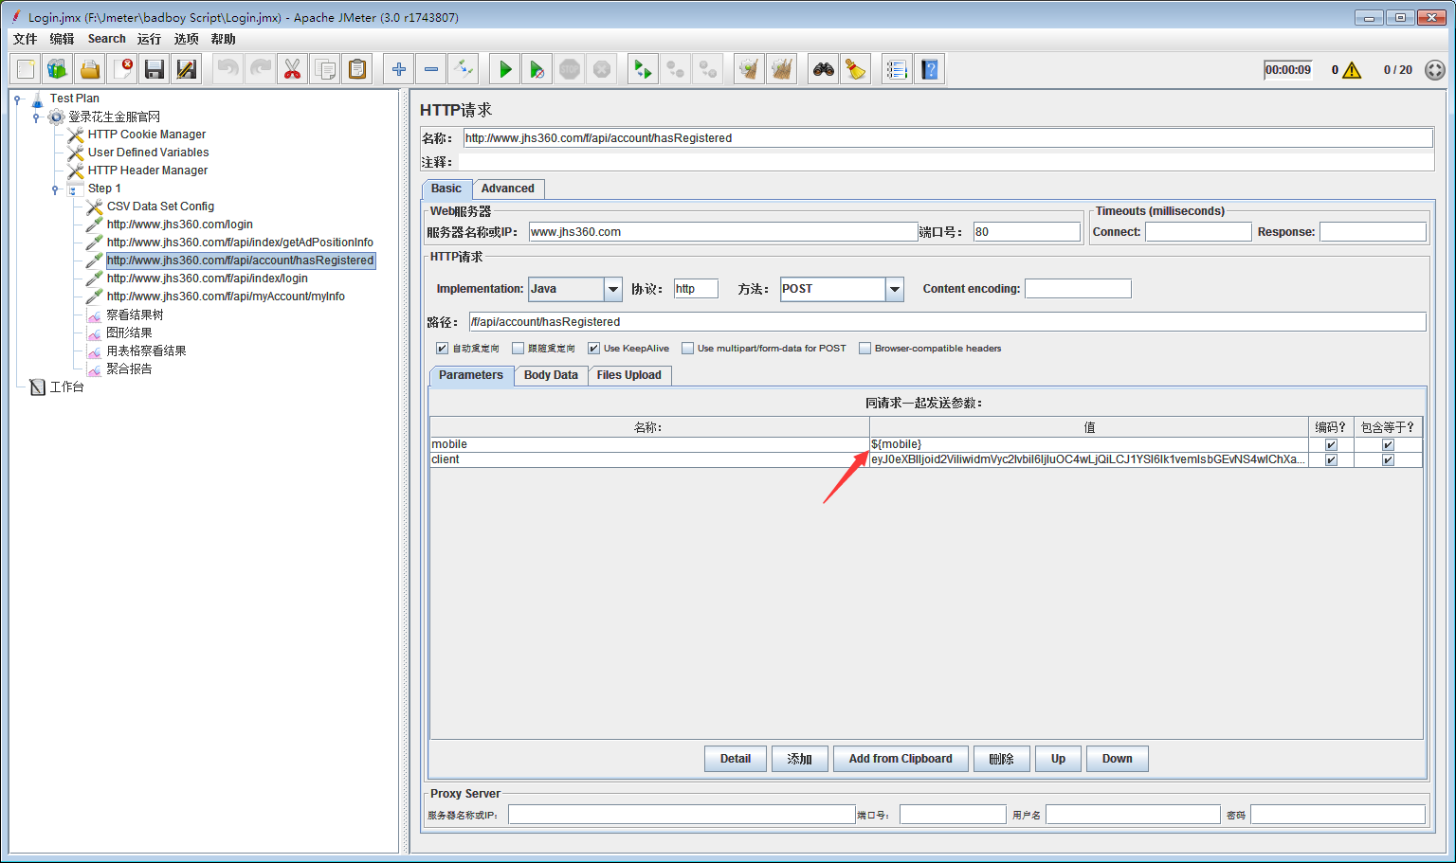
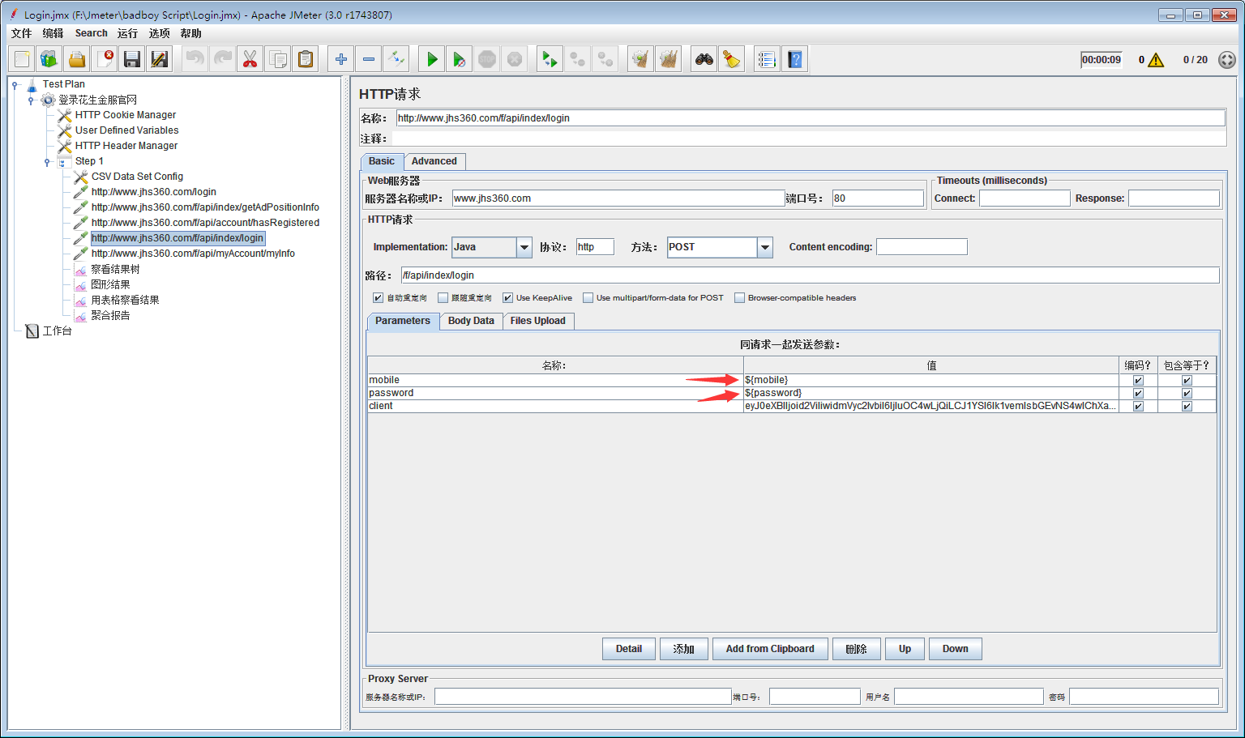
设置参数化----替换参数

Slide 23
添加指标监控
下载资源，配置客户端和服务器端
运行服务器端的ServerAgent-2.2.1\bin\startAgent.bat文件
添加监听器“jp@gc - PerfMon Metrics Collector”
成功获取chart图，点击stop，即结束监听数据
Notes:
一、下载：首先进入网址 http://jmeter-plugins.org/downloads/all/ 下载资源
ServerAgent-2.2.1.zip
JMeterPlugins-Standard-1.3.1.zip
JMeterPlugins-Extras-1.3.1.zip
其中JMeterPlugins-Standard和JMeterPlugins-Extras是客户端的，ServerAgent是服务端的。
二、配置：
将 JMeterPlugins-Standard-1.3.1.zip 中 lib\ext 目录下的 JmeterPlugins-Standard.jar 文件都放到apache-jmeter-2.13\lib\ext目录中。
将 JMeterPlugins-Extras-1.3.1.zip 中 lib\ext 目录下的 JMeterPlugins-Extras.jar 文件放到apache-jmeter-2.13\lib\ext目录中。
将 ServerAgent-2.2.1 放到要监控的服务器中待使用。(将ServerAgent-2.2.1.jar上传到被测服务器，解压，进入目录，Windows环境，双击ServerAgent.bat启动；linux环境执ServerAgent.sh启动，默认使用4444端口，出现如下情况即服务端成功：
)
测试使用情况：
1.ServerAgent启动的校验：
a 在笔记本电脑打开telnet监听(控制面板-程序-打开或关闭Windows功能-telnet客户端勾选打开)
b cmd进入命令框，输入如下内容：
telnet yourip 4444 #连接ServerAgent
test #发送test进行测试
exit #退出，即断开连接
c 观察server端是否有接收到消息，出现如下情况说明ServerAgent打开成功
[root@bjdhj-120-215 ~]# /opt/soft/ServerAgent-2.2.1/startAgent.sh
INFO 2016-02-18 10:52:51.749 [kg.apc.p] (): Binding UDP to 4444
INFO 2016-02-18 10:52:52.749 [kg.apc.p] (): Binding TCP to 4444
INFO 2016-02-18 10:52:52.754 [kg.apc.p] (): JP@GC Agent v2.2.0 started
INFO 2016-02-18 10:56:55.198 [kg.apc.p] (): Accepting new TCP connection #成功连接
INFO 2016-02-18 10:57:00.830 [kg.apc.p] (): Yep, we received the 'test' command #接收到test消息
INFO 2016-02-18 10:57:05.185 [kg.apc.p] (): Client disconnected #断开连接
三、监控：
启动Jmeter，查看插件加载是否正常；运行服务器端startAgent.bat文件；添加监听器

Slide 24
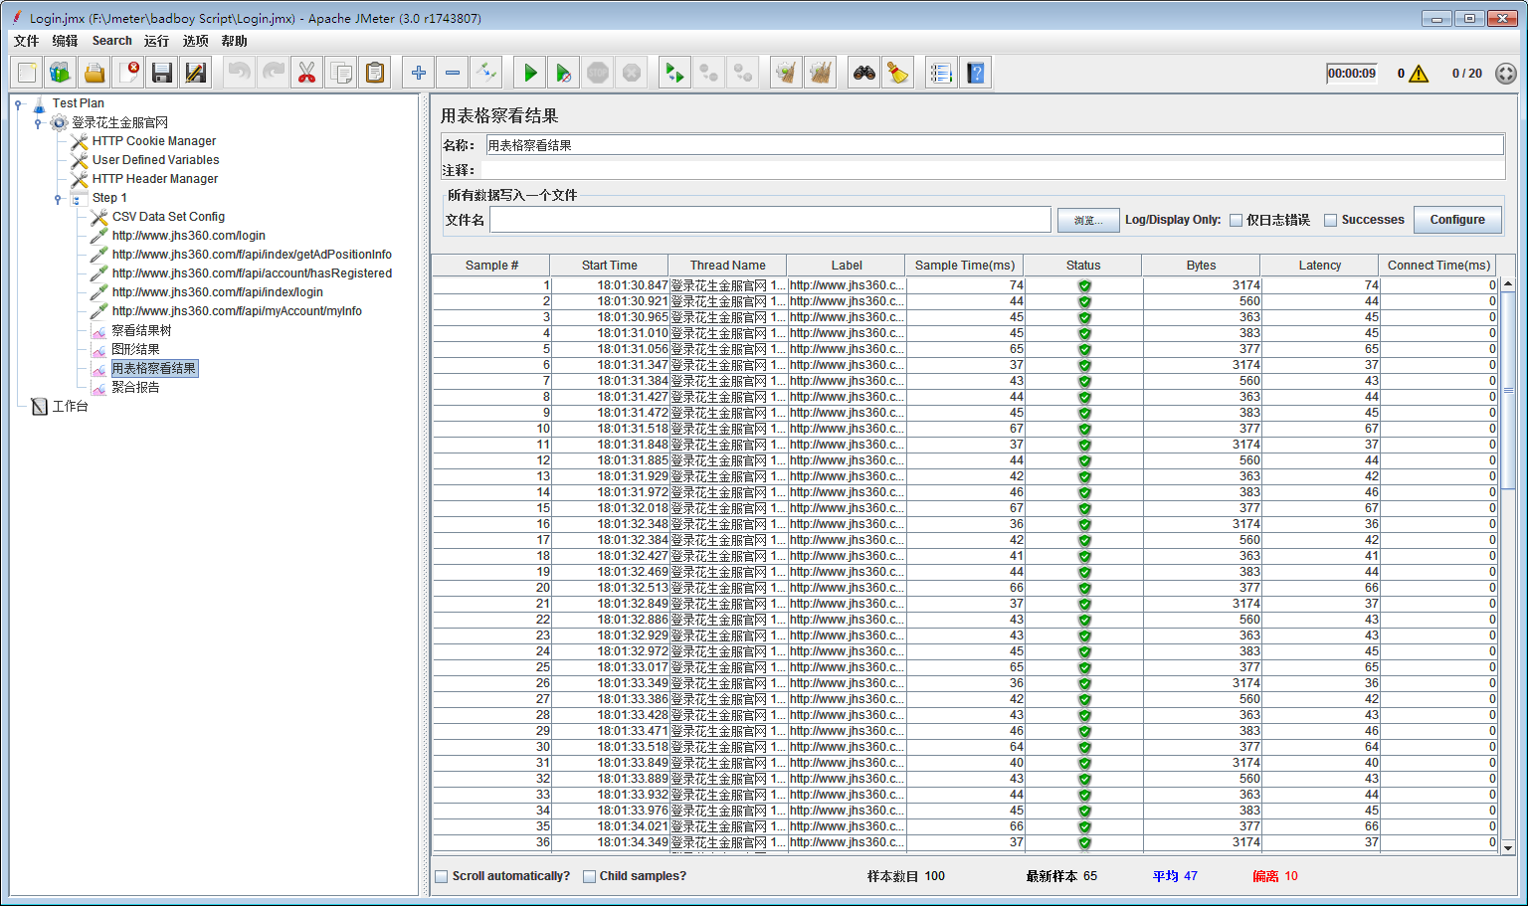
监听器-用表格查看结果
Sample：每个请求的序号；Start Time:每个请求开始时间；Thread Name: 每个线程组名称 ；Label：请求类型，对应在测试计划下填写的请求名称 ；Sample Time:每个请求所花时间,单位毫秒；Status:请求状态,如果为勾则表示成功,如果为叉则表示失败如果Status为叉，那很显然请求是失败了，但如果是勾，也并不能认为请求就一定完全成功了，因为还得看Bytes的字节数是否是所请求网页的正常大小值，如果不是则说明发生了丢包现象，也不是完全成功； Bytes:请求字节数 ；Latency:等待时长

Slide 25
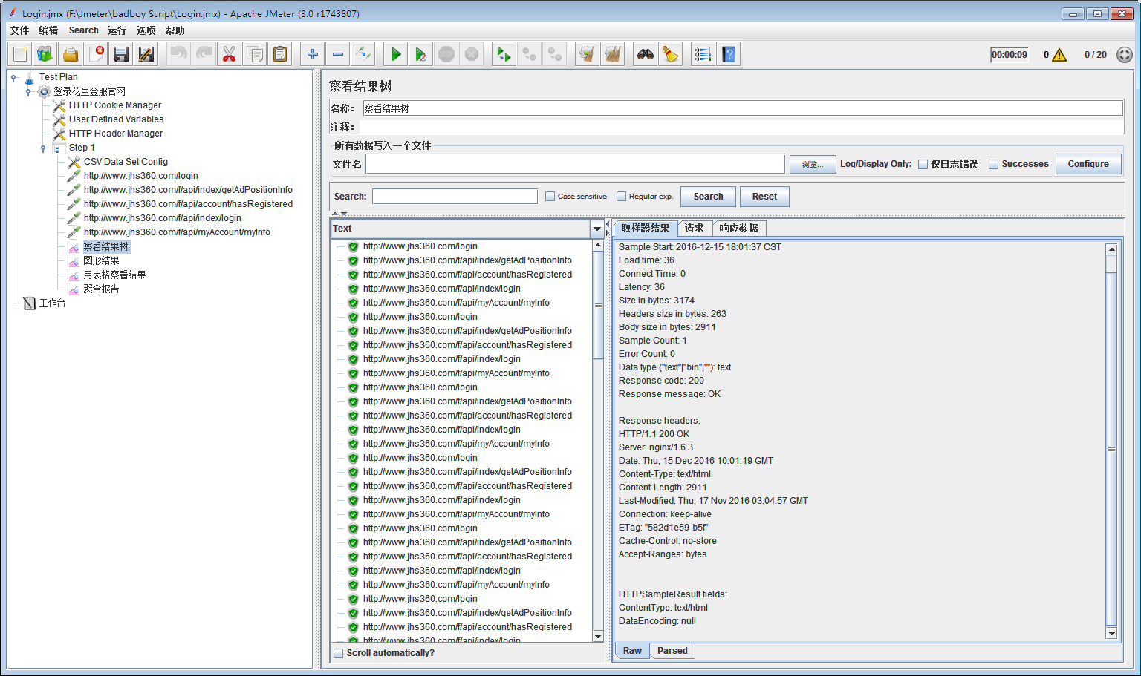
监听器-查看结果树
Thread Name: 线程组名称； Sample Start: 启动开始时间； Load time: 加载时长； Latency: 等待时长；Size in bytes:发送的数据总大小 ；1GB＝1024MB，1MB＝1024KB，1KB＝1024Bytes；Headers size in bytes: 发送头大小 ；Body size in bytes: 发送数据的其余部分大小；Sample Count: 发送统计；Error Count: 交互错误统计 ；Response code:返回码 ；Response message: 返回信息 ；Response headers: 返回的头部信息

Slide 26
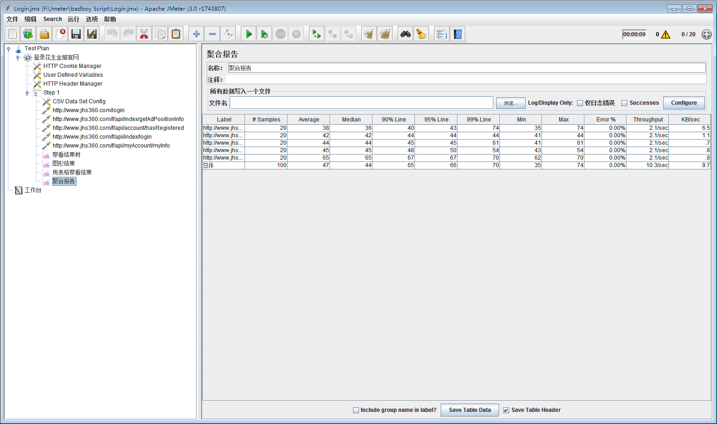
监听器-聚合报告
Label：请求类型，对应在测试计划下填写的请求名称； Samples：当前发送到服务器的请求总数，对应图形报表中的样本数目； Average：平均响应时间，计算方法是总运行时间除以发送到服务器的总请求数，对应图形报表中的平均值；Median：中位数,也就是50%用户的响应时间,即图形报表中的中间值；90%line：90%请求的响应时间值；Min：服务器响应的最短时间 ；Max: 服务器响应的最长时间 ；Error%: 请求返回错误的百分比；Throughput: 服务器每单位时间处理的请求数，对应图形报表中的吞吐量；KB/sec: 每秒钟请求的字节数。

Slide 27
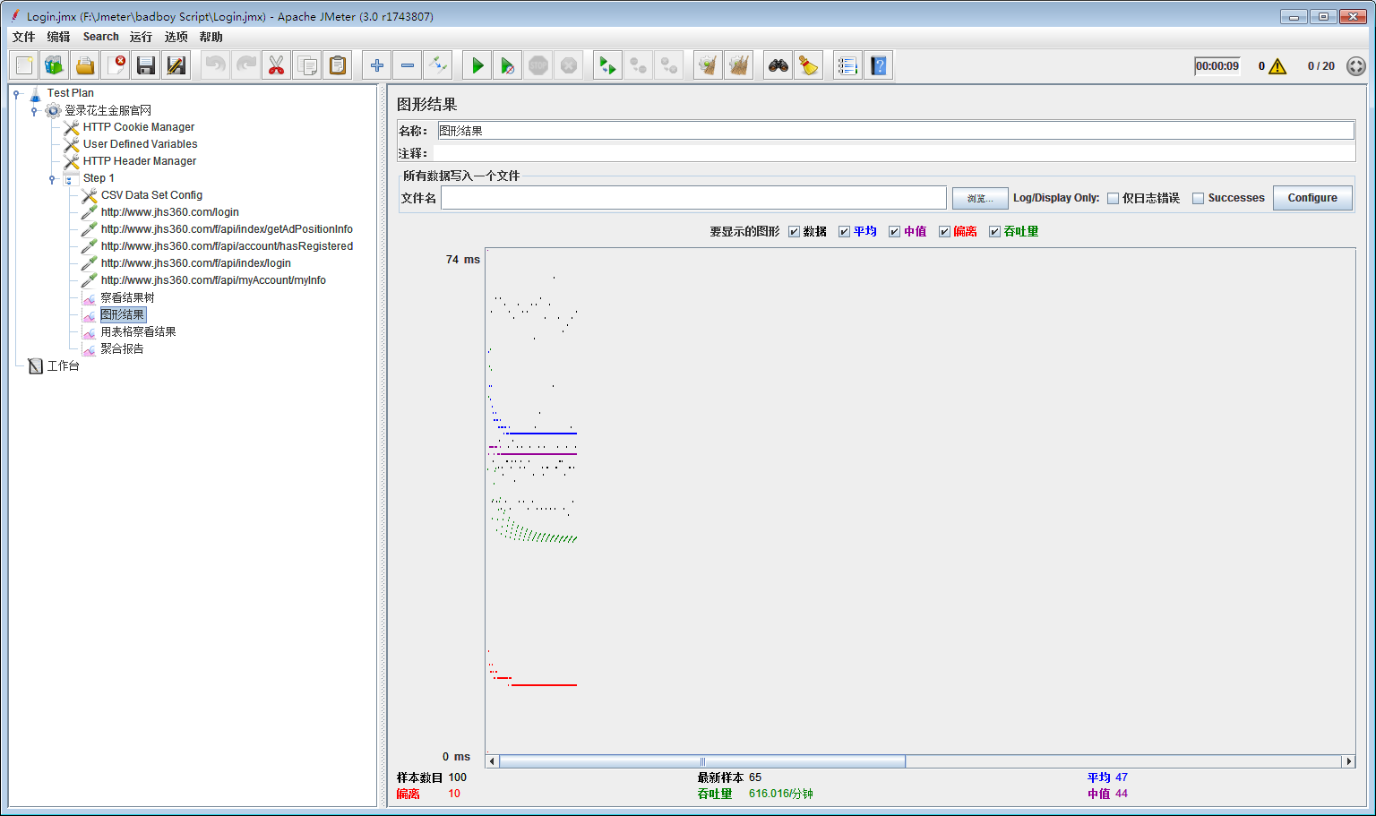
监听器-图形结果
样本数目：总共发送到服务器的请求数；最新样本：代表时间的数字，是服务器响应最后一个请求的时间；吞吐量：服务器每分钟处理的请求数。是指在没有帧丢失的情况下,设备能够接受的最大速率； 平均值：总运行时间除以发送到服务器的请求数 ；中间值：时间的数字，有一半的服务器响应时间低于该值而另一半高于该值； 偏离：服务器响应时间变化、离散程度测量值的大小，或者，换句话说，就是数据的分布。

Slide 28
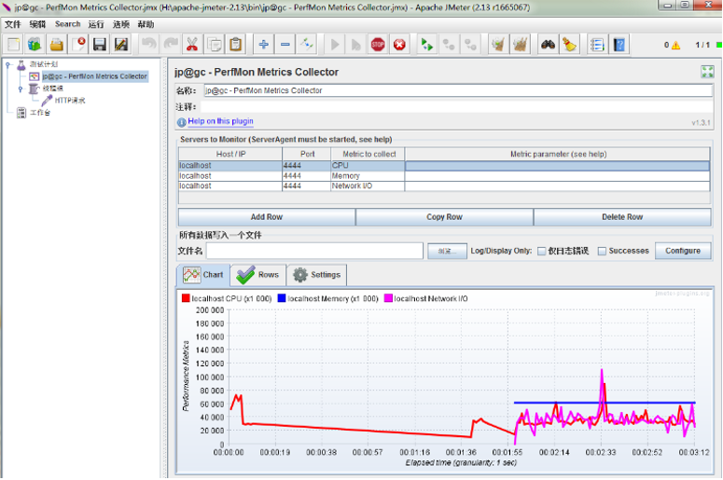
监控结果（示例）

Slide 29
性能测试示例-----数据库性能测试
测试步骤：
1）导入数据库驱动jar文件
2）添加线程组，设置线程数等
3）创建配置链接，配置数据库相关参数
4）创建JDBC请求
5）创建监听

Slide 30
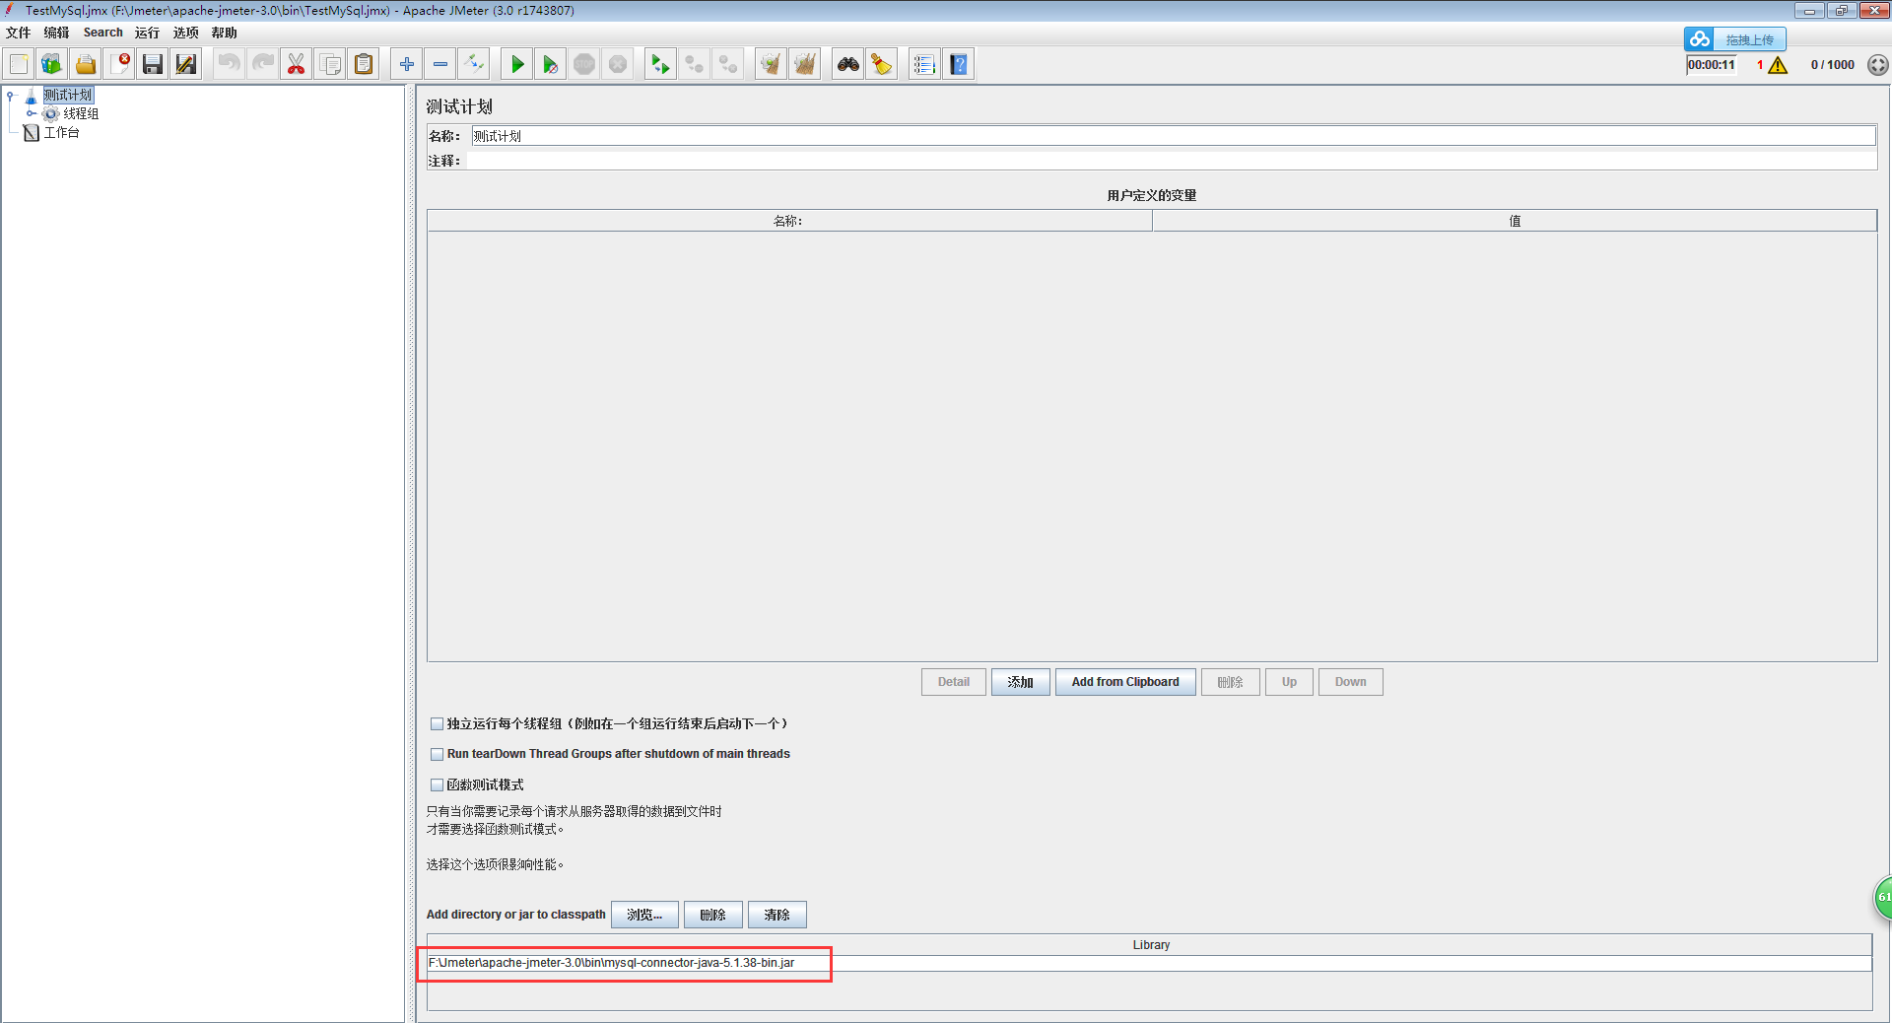
导入数据库驱动jar文件
确认测试哪个数据库驱动程序，找到相应数据库的jar文件，并拷贝到Jmeter的lib目录下面（举例：MySQL数据库的jar文件：mysql-connector-Java-5.1.38-bin.jar），在测试计划面板导入该jar文件

Slide 31
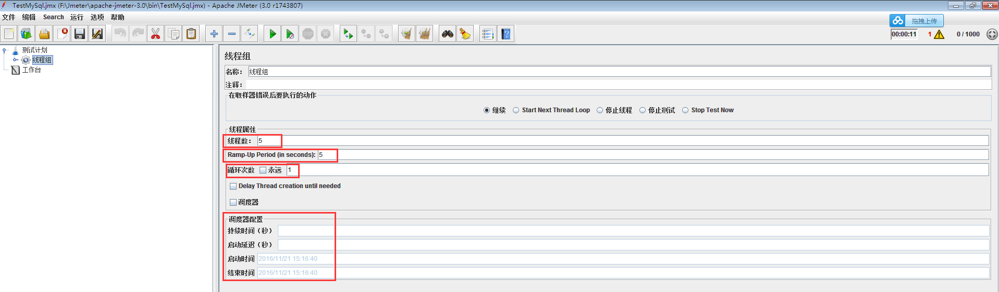
添加线程组，设置线程数等
右键添加线程组
Notes:
Mem：内存
场景：1s增加2个线程；运行2000次
分别看在20,40,60并发下的表现
线程数20，Ramp-Up Period:10，循环次数：100
20除以10就是2，1s增加2个线程；20乘以100就是2000，一共请求2000次
线程数/Ramp-Up Period=增加线程数
线程数*循环次数=最终请求次数
Ramp-Up Period*循环时间=运行时间

Slide 32
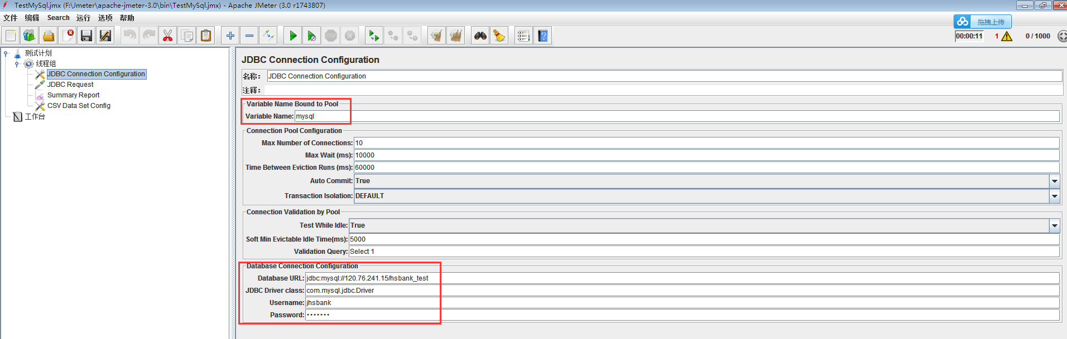
配置数据库相关参数
右键添加->配置元件->JDBC Connection Configuration，设置参数

Slide 33
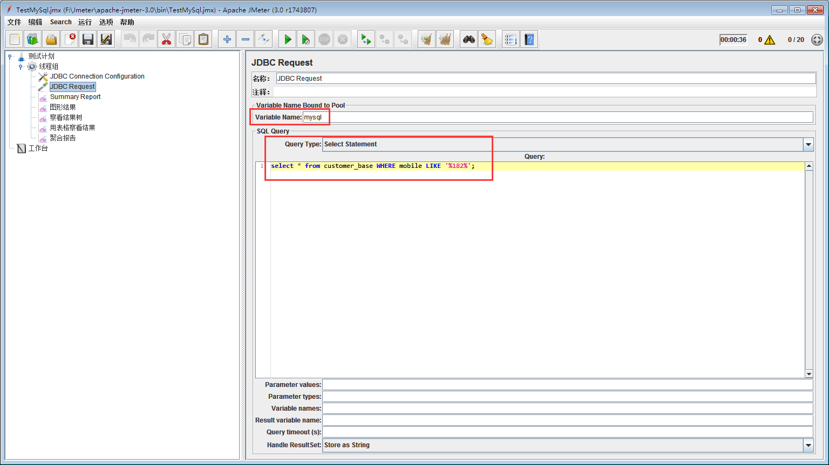
创建JDBC请求
右键添加->Sampler->JDBC Request

Slide 34
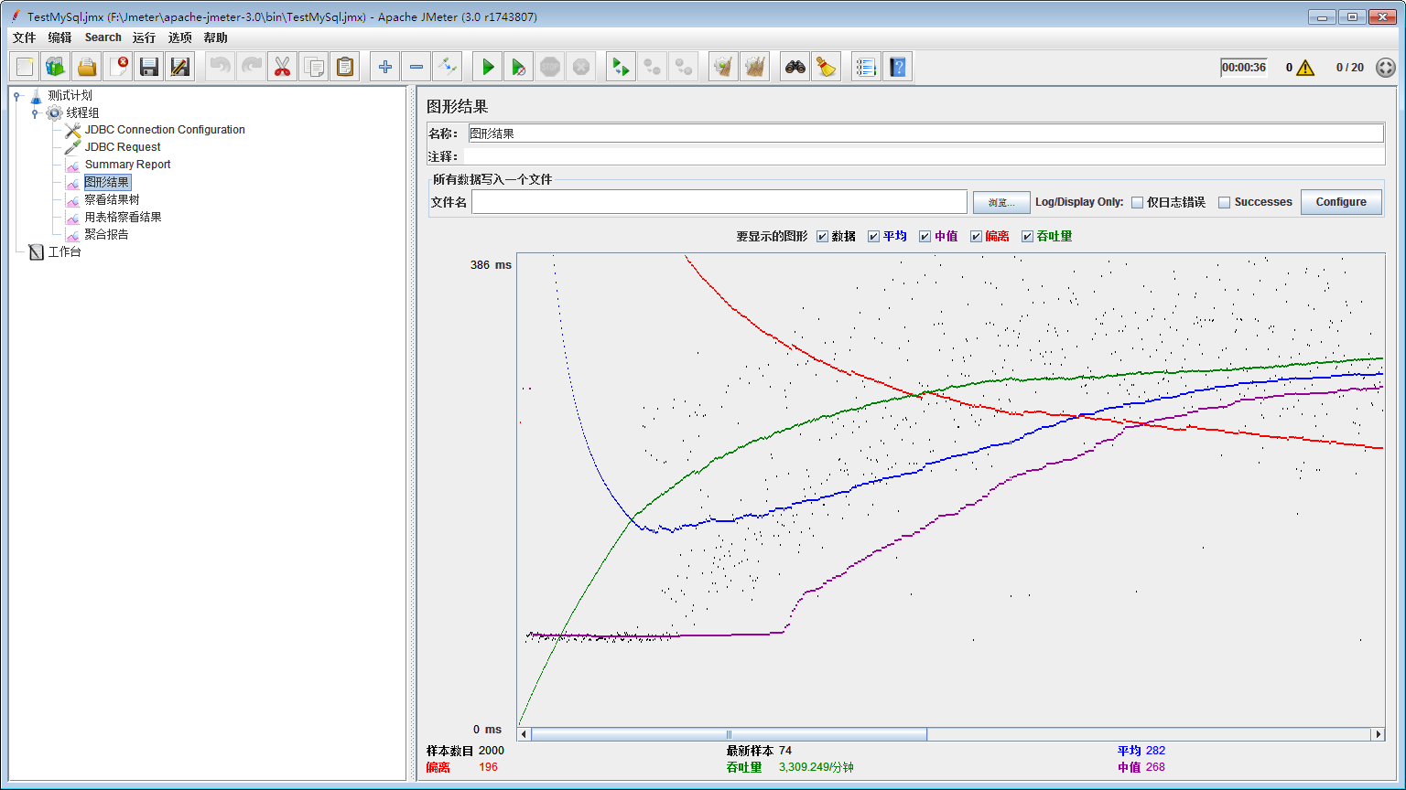
监听器-图形结果

Slide 35
性能测试面临的问题
没有明确的性能指标需求
不切实际的性能指标要求
在开发环境下做性能测试
走形式地进行性能测试
只测试、不分析
只测试、不优化
性能测试缺乏方法论的指导
缺乏高水平的性能测试人才

Slide 36
谢谢大家！

